Slide 1
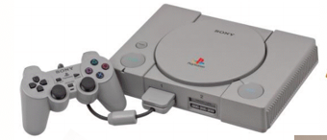
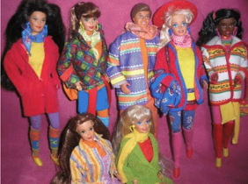
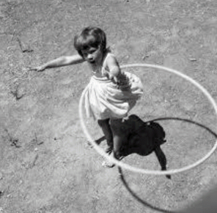
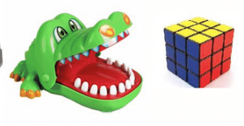
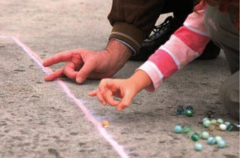
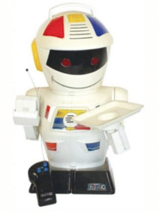
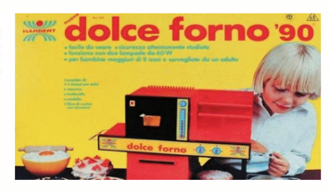
C’ERANO UNA VOLTA GLI ANNI ‘80
L’ANIMAZIONE COMPRENDE:
Un’area gioco interamente dedicata ai giochi più regalati da babbo natale negli anni ‘80-’90. Un’area dove la fantasia dei bambini tornerà a prendere il sopravvento sulla tecnologia. La tastiera Bontempi, il Dolceforno, le Barbie, i Polly Pocket e i loro villaggi, il coccodrillo, l’hula-hop, il sega mega drive e tanti altri giochi per un EVENTO D’ALTRI TEMPI.
PERSONALE: Animatori rigorosamente vestiti in stile anni ‘80-’90
A VS. CARICO: presa di corrente domestica
PREVENTIVO IN BASE A: GRANDEZZA VILLAGGIO, PRESIDIO E DURATA
Tag: anni ‘80,, back, indietro, giochi vintage, bambini, adulti

